Slide 1

Урок 2. Вступ до ІТ. Компанії та проєкти. Поняття тестування. Основні стандарти ISTQB

Slide 2


Структура заняття
- як влаштована ІТ-галузь
- які бувають проєкти
- яка роль тестувальників і на що вони спираються в роботі.
- познайомимося з основним стандартом галузі – ISTQB сертифікацією.

Slide 3

Види ІТ компаній

Slide 4
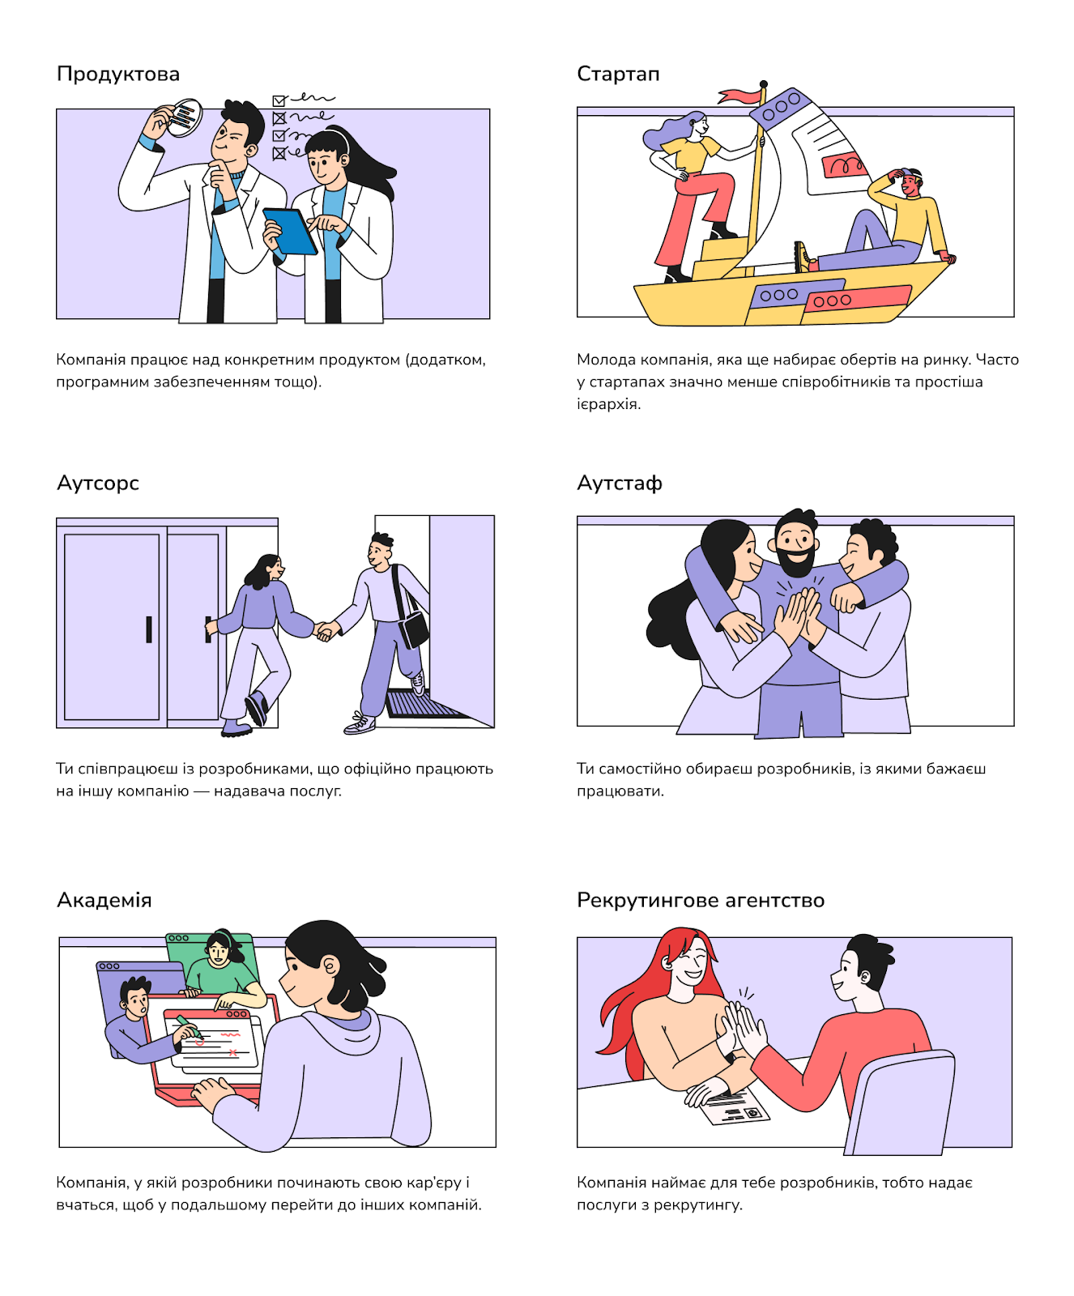
Аутсорсингові компанії (outsource companies) – компанії, що працюють із сторонніми замовниками. Команди розробників співпрацюють саме з аутсорсинговою компанією, а не з замовником напряму
Аутсорстафінгові компанії (outstaff companies) – компанії, що працюють із сторонніми замовниками. Команди розробників співпрацюють з клієнтом, а компанія лише забезпечує збір команди та організаційні питання

Slide 5
Продуктові компанії – зазвичай такі компанії займаються розробкою власного продукту у вигляді додатку, девайса, сервісу тощо. Продукт (програмне забезпечення) буде власністю компанії і визначатиме технологічний стек та напрямки розвитку.
Стартап (Startup) – нещодавно створена компанія, що будує свій бізнес на основі інновацій або інноваційних технологій, не вийшла на ринок або почала на нього виходити і володіє обмеженими ресурсами. Часто стартап-компанії називають «гаражними»

Slide 6
Компанія, у якій розробники починають свою кар’єру і навчаються, щоб у подальшому перейти до інших компаній
Компанія наймає для інших компаній розробників, тобто надає послуги з рекрутингу

Slide 7

Програмне забезпечення (software)
- це загальний термін для різних видів програм, що використовуються для роботи з комп'ютерами та пов'язаними з ними пристроями. Програми дають можливість взаємодіяти людині з комп'ютером, забезпечують його зручність і функціональність.

Slide 8




Види програмного забезпечення
Системне ПЗ
Прикладне ПЗ
Інструментальне/сервісне ПЗ
Призначено для обслуговування власних потреб комп’ютера: - базовий рівень (firmware) — драйвери
- операційні системи (ОС) — набір програм, які забезпечують взаємодію інших програм з базовими програмами та апаратними засобами
- службовий рівень — програми в складі ОС.
Забезпечує виконання конкретних завдань на комп'ютері: захисту від вірусів, наукових, розважальних та інших. Наприклад текстові та графічні редактори, диспетчери файлів, WEB редактори, архіватори даних, WEB браузери.
ПЗ, призначене для використання в ході створення архітектури, розробки, оновлення та інсталяції програм. Прикладом є середовища розробки.

Slide 9
Якість програмного продукту (software quality)
- це сукупність характеристик, що відносяться до здатності продукту задовольняти встановлені і передбачувані потреби користувача.

Slide 10
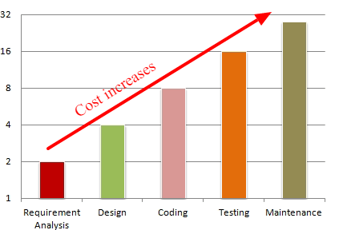
Ціна знайденої помилки

Slide 11

У 2008 році в новому терміналі британського аеропорту Хітроу встановили суперсучасну систему контролю багажу, призначену для перевезення безлічі вантажів. Система була ретельно протестована з більш ніж 12 тисячами сумок і валіз. У підсумку, в день відкриття терміналу 42000 валіз загубилися, бо не полетіли разом зі своїми господарями. Було скасовано понад 500 авіарейсів.
А все тому, що ця нова система не впоралася з реальними сценаріями, які чомусь не були перевірені під час тестування. Наприклад, зняття багажу зі стрічки вручну (пасажир раптово згадав, що там цінні і потрібні йому просто зараз речі) ламало програму, і вона вимикалася.
Відтак, людський фактор найбільше впливає на якість та надійність програм. Можна мільйон разів перевіряти ПЗ на помилки, але завжди є імовірність того, що виникне такий баг, який поламає систему. Як кажуть програмісти-тестери – всього перевірити неможливо, а значить, цілком вірогідно, що саме ви виявити якийсь новий баг.

Slide 12
Основні ролі в розробці ПЗ

Slide 13
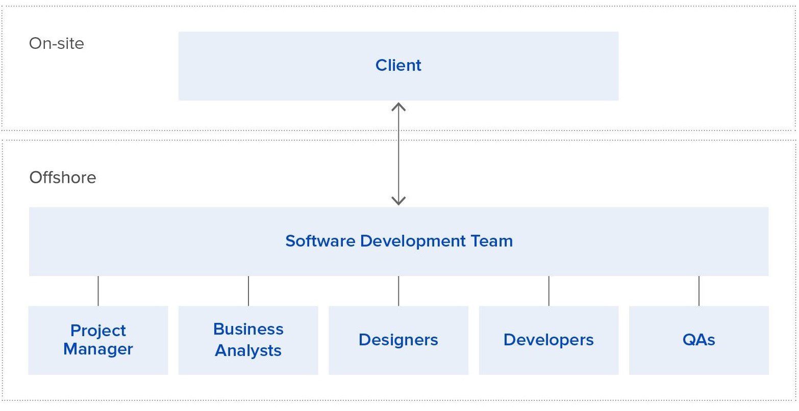
Основні ролі в розробці програмного забезпечення

Slide 14
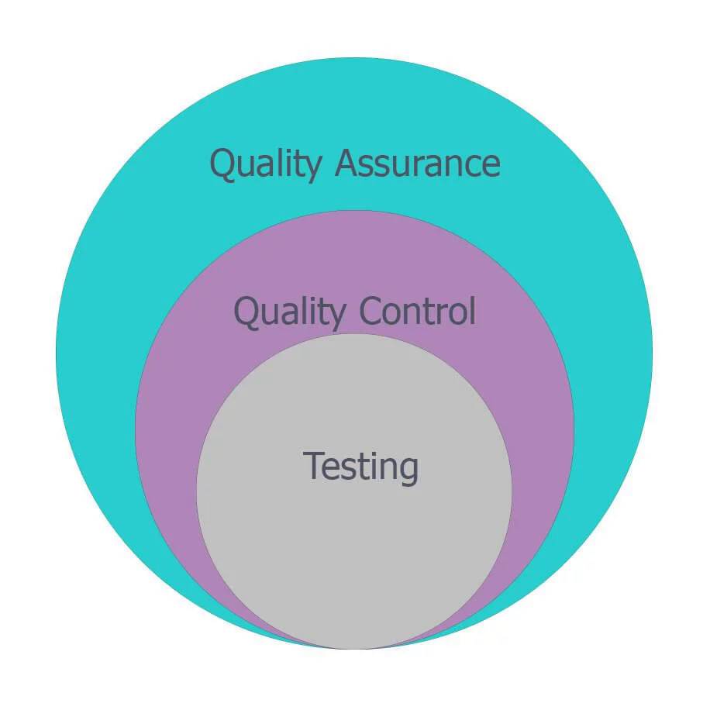
QA vs QC vs Testing

Slide 15
QA vs QC vs Testing
Забезпечення якості (Quality Assurance - QA)
Контроль якості (Quality Control - QC)
Тестування програмного забезпечення (Testing)
- це превентивний процес, завданням якого є забезпечення якості продукту в майбутньому. У цьому сенсі Quality Assurance більш орієнтований на процес.
- це процес знаходження помилок в продукті, з метою їх подальшого виправлення. Завданням Quality Control є підтримка якості продукту в поточний момент часу. Quality Control орієнтований на продукт, що розробляється в даний момент.
- процес перевірки відповідності заявлених до продукту вимог і реально реалізованої функціональності, здійснюваний шляхом спостереження за його роботою в штучно створених ситуаціях і на обмеженому наборі тестів, обраних певним чиномю

Slide 16
Навіщо потрібне тестування?
Які цілі у тестування?

Slide 17
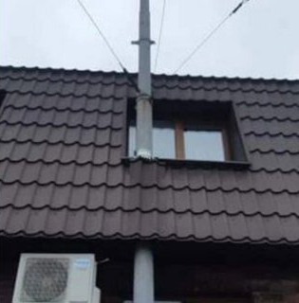

Помилитись може кожен!

Slide 18

Тестування
це аналіз стану і працездатності програмного продукту з метою надання інформації зацікавленим особам (stakeholders)
Визначає відповідність програмного забезпечення вимогам замовника та кінцевого користувача (stakeholders)

Slide 19
Цілі тестування
Проаналізувати та надати інформацію про стан продукту та його відповідність вимогам
Зменшити ризики фінансових, ресурсних втрат та часу
Локалізувати та виправити критичні помилки
Спрогнозувати та попередити виникнення помилки
Віддати користувачу якісний продукт, користування яким приносить задоволення

Slide 20
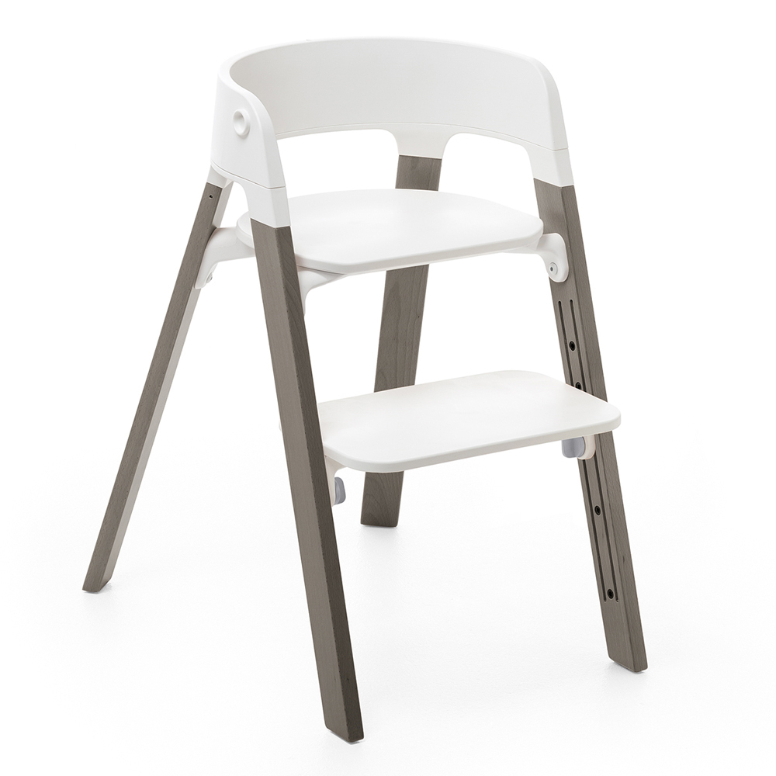
Тестуємо стілець

Slide 21
Верифікація – будуємо системо правильно.
підтвердження на основі подання об'єктивних свідоцтв того, що встановлені вимоги було виконано
Валідація – будуємо правильну систему.
підтвердження, що кінцевий продукт відповідає очікуванням і вимогам клієнта. Це динамічний механізм перевірки та тестування фактичного продукту.

Slide 22
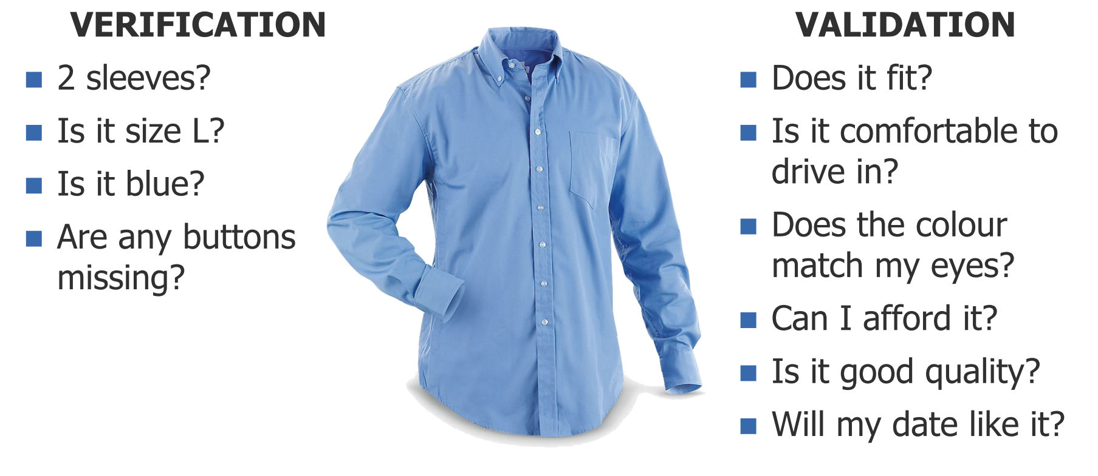
Верифікація та валідація

Slide 23
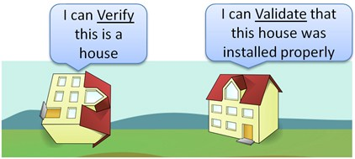
Верифікація та валідація

Slide 24
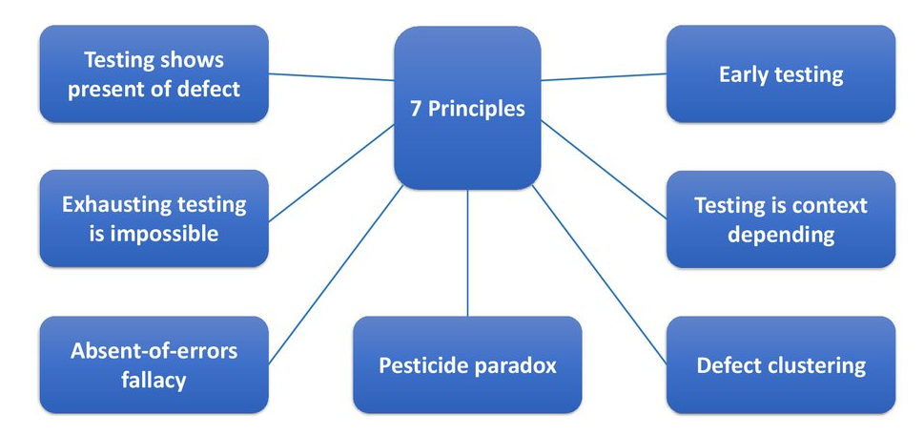
Принципи тестування

Slide 25
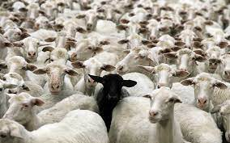
1. Тестування виявляє присутність дефектів.
Тестування може показати наявність дефектів у програмі, але не довести їхню відсутність.
2. Вичерпне тестування неможливе.
Неможливо провести вичерпне тестування, яке б покривало всі комбінації введення користувача і станів системи, за винятком зовсім примітивних випадків.

Slide 26
3. Раннє тестування.
Тестування має починатися якомога раніше у життєвому циклі розробки програмного забезпечення, та його зусилля мають бути сконцентровані на певних цілях.

Slide 27
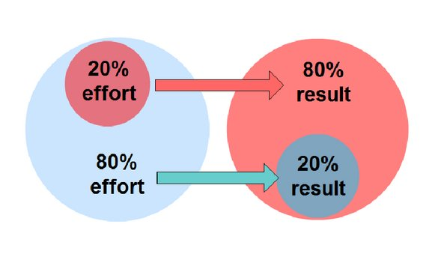
4. Групування дефектів.
Різні модулі системи можуть містити різну кількість дефектів - тобто щільність накопичення дефектів в різних елементах програми може відрізнятися. В основному, більшість критичних дефектів знаходять в обмеженій кількості модулів. Це прояв принципу Парето: 80% проблем міститься у 20% модулів.

Slide 28
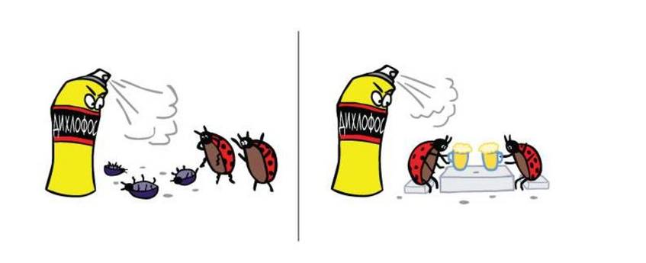
5. Парадокс пестицидів.
Проганяючи ті самі тести знову і знову, Ви зіткнетеся з тим, що вони знаходять все менше нових помилок.

Slide 29
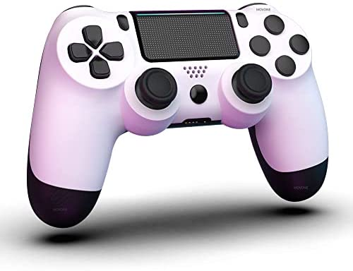
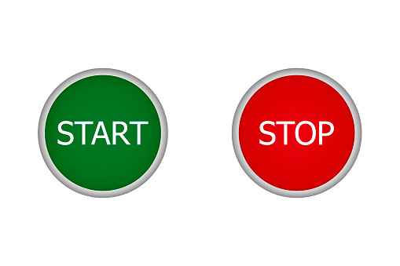

6. Тестування залежить від контексту.
Вибір методології, техніки та типу тестування безпосередньо залежатиме від природи самої програми.

Slide 30
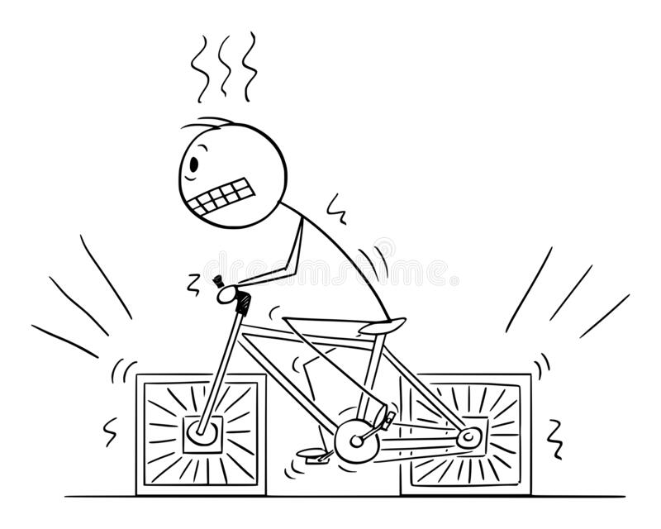
7. Відсутність дефектів оманлива.
Той факт, що тестування не виявило дефектів, ще не означає, що програма готова до релізу. Знаходження та виправлення дефектів будуть не важливими, якщо система виявиться незручною у використанні, і не задовольнятиме очікування та потреби користувача.

Slide 31

ISTQB – некомерційна організація, яка займається питаннями розвитку сфери тестування ПЗ, заснована представниками 8 країн: Австрії, Данії, Фінляндії, Німеччини, Швеції, Швейцарії, Нідерландів та Великобританії.
ISTQB Сертифікація Тестувальника – програма, яка дозволяє спеціалістам отримувати міжнародний сертифікат із тестування.
ISTQB матеріали для скачування - https://www.rstqb.org/ru/istqb-downloads.html
ISTQB online glossary - https://glossary.istqb.org/ru/search/

Slide 32

Домашнє завдання

